Slide 1
SU AYAK İZİ
Prof.Dr.Belgin ÇAKMAK

Slide 2
Su kaynakları yönetimi ve su kullanımının değerlendirilmesinde yeni bir yaklaşım, su ayak izinin belirlenmesidir. Bir ülkede su ayak izinin belirlenmesi, planlayıcı, yatırımcı ve karar vericilere yön gösterir. Bir ürünün su ayak izi ile ürünün sanal su içeriği olarak bilinen ürünün saklı, gömülü, harici ya da gölge suyu birbirinden farklı terimlerdir.
Sanal su, yalnızca ürünün içerisindeki saklı suyu ifade eder ve uluslararası veya bölgeler arası görünen su akışları yerine kullanılır. Diğer bir ifadeyle bir ülke veya bir bölge bir ürünü ithal ediyorsa veya ihraç ediyorsa, suyu da sanal olarak ithal/ihraç etmektedir.
Su ayak izi ise yalnızca su hacmini değil, aynı zamanda kullanılan suyun türünü (yeşil, mavi, gri), ne zaman ve nerede kullanıldığını da gösteren bir kavramdır. Bir ürünün su ayak izi, çok boyutlu bir gösterge olmasına rağmen, sanal su (saklı su içeriği ve gömülü su) yalnızca kullanılan suyun miktarını ifade eder.

Slide 3
Su ayak izi, birim zamanda harcanan (buharlaşma dahil) ve/veya kirletilen su miktarı ile ölçülmektedir.
Bir bireyin, toplumun veya iş kolunun su ayak izi; bireyin veya toplumun tükettiği malların ve hizmetlerin üretimi için kullanılan veya üreticinin mal ve hizmet üretimi için kullandığı toplam temiz su kaynaklarının miktarı olarak tanımlanır.
Su ayak izi kavramı, su kullanımına yönelik alternatif bir göstergedir. Su ayak izi, sistemden çekilen su miktarı yerine tüketilen su miktarını incelemektedir.

Slide 4
*Su ayak izi, bir bireyin, sektör ve/veya ülkenin üretim süreçlerinde kullandığı toplam su hacmidir.
Su ayak izinin, su kullanımını ve kalitesini temsil eden mavi, yeşil ve gri su ayak izi olmak üzere üç bileşeni bulunmaktadır.
*1) Mavi su ayak izi, bir malı üretmek için ihtiyaç duyulan yüzey ve yeraltı tatlı su kaynaklarının toplam hacmi olup tatlı su denilen su kaynaklarıdır.
*2) Yeşil su ayak izi, bir malın üretiminde kullanılan toplam yağmur suyudur. Yeşil su ayak izinde, dikkate alınan yağmur suyu; toprakta ya da bir süre için toprak üstünde tutulan yağmur suyudur.
*3) Gri su ayak izi, kirliliğe yönelik bir gösterge olup mevcut su kalitesi standartlarına göre kirlilik yükünün bertaraf edilmesi ya da azaltılması için kullanılan tatlı su miktarını ifade eder.

Slide 5
Türkiye’de üretimin su ayak izi yaklaşık 139,6 milyar m³/yıl’dır. Türkiye’de üretimden kaynaklanan su ayak izinin %64’ü yeşil su ayak izidir; mavi su ayak izi %19 ve gri su ayak izi %17’dir.
Türkiye’nin toplam su ayak izinin %89’nu tarım sektörü, %7’ni evsel kullanım ve %4’nü sanayi oluşturur.
Tarımın su ayak izinin ise %92’si bitkisel üretimden, %8’i otlatmadan kaynaklanır.
Bitkisel üretimin su ayak izine bakıldığında, en büyük payın %38 ile tahıllara ait olduğu görülmektedir. Tahılları, %31 ile yem bitkileri izler. Endüstri meyveler %13, yağ bitkileri %5, sebzeler ve baklagiller %2’sini oluşturur.

Slide 6
Tarım sektörünün önemli bir parçası olan bitkisel üretimde kullanılan suyun %66’sından fazlasını yeşil su oluşturur. Bu sektörde yer alan otlatmanın su ayak izi ise büyük ölçüde yeşil sudan oluşur. Yeşil su oranının yüksek olması, bu sektör için yağışın önemini vurgular.
Bitkisel üretimde kullanılan suyun yaklaşık %20’sini ise mavi su oluşturur. Bu da sulama uygulamalarına dikkat çekerek, mevcut su kaynaklarının sürdürülebilirliğini sektör için önemli kılmaktadır. Evsel ve endüstriyel su kullanımının su ayak izleri neredeyse tamamen gri sudan oluşur.

Slide 7
SU KULLANIMININ DEĞERLENDİRİLMESİNDE SU AYAK İZİ
Sanal su ile su ayak izi aynı terim veya birbirini tamamlayan terimlermiş gibi olmasına rağmen, ‘’su ayak izi’’ tüketici ve üreticilerin doğrudan veya dolaylı olarak su kullanımını birlikte değerlendiren bir kriter olmaktadır.
Su ayak izi, bir bireyin, sektör ve/veya ülkenin üretim süreçlerinde kullandığı toplam su hacmidir. Ancak bir ülkede tüketilen mal ve hizmetlerin tümü o ülkede üretilmediği için; su ayak izi, yurt içinde üretilen ve ithal edilen ürünlerin üretim süreçlerinde tüketilen su kaynaklarının toplamını belirtmektedir.

Slide 8
Bir ülkenin “kendi kendine su yeterliliği’’ iç su ayak izinin toplam ayak izine oranı olarak ifade edilir.
*Su yeterliliği ve bağımlılığı, yerel ihtiyaç duyulan mal ve hizmet üretiminde gerekli olan su ihtiyacını o ülkenin kendi başına karşılayıp karşılamadığının bir göstergesidir.
*Su yeterliliği %100 ise ve üretilen mal ve hizmetler için kullanılan su miktarı ülkenin kendi yerel su kaynaklarından karşılanıyor ise o ülke su yeterli bir ülkedir.
*Ancak su tüketimi sıfıra doğru yaklaşıyorsa, o ülke sıfıra yaklaştığı oranda su fakiri ve su bağımlısı bir ülkedir ve su ihtiyacının bir kısmını sanal su ithalatı ile karşılamaktadır.

Slide 9
Su ayak izi, bir birim ürün elde edebilmek için doğrudan ve dolaylı olarak harcanması gereken su miktarı (m³) olarak hesaplanmaktadır.
Örneğin; bir fincan kahve içildiğinde yaklaşık 200 ml. su tüketilir. Ancak kahvenin üretilmesi aşamalarında tüketilen su miktarı da hesaba katılırsa bir fincan kahve için tüketilen su miktarının 140 litreye (70 bardak) çıktığı görülür.
Tarım ürünlerinin üretilmesi için kullanılan su miktarının hesaplanması zordur. Örneğin; 1 kg. sığır eti üretmek için ne kadar su harcandığını inceleyelim. Bir sığırın 3 yıl beslenmesi gerektiğini ve yaklaşık 200 kg kemiksiz et elde edileceğini kabul edelim. Bu hayvanın yaklaşık olarak 1300 kg tahıl, 1200 kg saman vb., 24m³ içme suyu, 7 m³ temizleme suyu tükettiği dikkate alınırsa, 1 kg kemiksiz sığır eti üretebilmek için yaklaşık 6.5 kg tahıl, 36 kg saman vb. ve 155 litre su (sadece içmek ve servis için) kullanılması ve üç yılda tüm girdiler için yaklaşık 15500 litre su harcanması gerektiği söylenebilir.

Slide 10
Çizelge 1. Bazı tarım ürünlerinin su ayak izleri (ortalama dünya değerleri) (Hoekstra 2008)
Ürün çeşidi | Birim (kg) | Global ortalama su ayak izi (Litre)
Elma/Armut | 1 | 700
Muz | 1 | 860
Sığır eti | 1 | 15500
Ekmek (buğdaydan) | 1 | 1300
Lahana | 1 | 200
Peynir | 1 | 5000
Tavuk | 1 | 3900
Çikolata | 1 | 24000
Salatalık/Balkabağı | 1 | 240
Hurma | 1 | 3000
Yerfıstığı (kabuklu) | 1 | 3100
Marul | 1 | 130
Mısır | 1 | 900
Mango | 1 | 1600
Zeytin | 1 | 4400
Portakal | 1 | 460
Şeftali/Nektarin | 1 | 1200
Domuz eti | 1 | 4800
Patates | 1 | 250
Pirinç | 1 | 3400
Şeker (şeker kamışından) | 1 | 1500
Domates | 1 | 180

Slide 11
Su ayak izi kavramı, su kullanımının değerlendirilmesinde kullanılan önemli ve güncel bir göstergedir.
Su ayak izi, hem doğrudan su kullanımını hem de üretim sürecindeki dolaylı su kullanımını göz önüne alır.
Su ayak izi çalışmalarında, sistemden çekilen su miktarı yerine tüketilen su miktarını incelenmektedir. Bu açıdan su ayak izi, geleneksel su kullanım göstergelerinden farklıdır

Slide 12
TÜRKİYE’NİN SU AYAK İZİ
Türkiye’nin su ayak izini değerlendirirken, üretimin ve tüketimin su kullanımı birlikte incelenmiştir (Şekil 2).
Üretimin su ayak izi: Bir ülke içerisinde üretilen tüm ürünler için gerekli toplam su (yeşil, mavi, gri) miktarıdır.
İhracatın su ayak izi (sanal su ihracatı) : Bir ülkenin ihraç ettiği mal ve hizmetlerin üretimi için gerekli toplam su (yeşil, mavi, gri) miktarıdır.
İthalatın su ayak izi (sanal su ithalatı): Bir ülkenin ithal ettiği mal ve hizmetlerin üretimi için kullanılan toplam su (yeşil, mavi, gri) miktarıdır.
Tüketimin su ayak izi: Ülke içerisinde tüketilen mal ve hizmetlerin üretimi için kullanılan toplam su (yeşil, mavi, gri) miktarıdır.

Slide 13
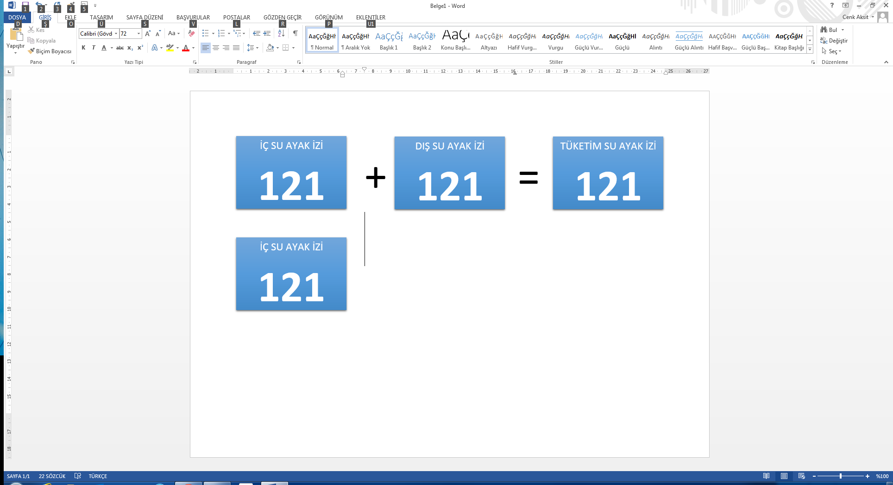
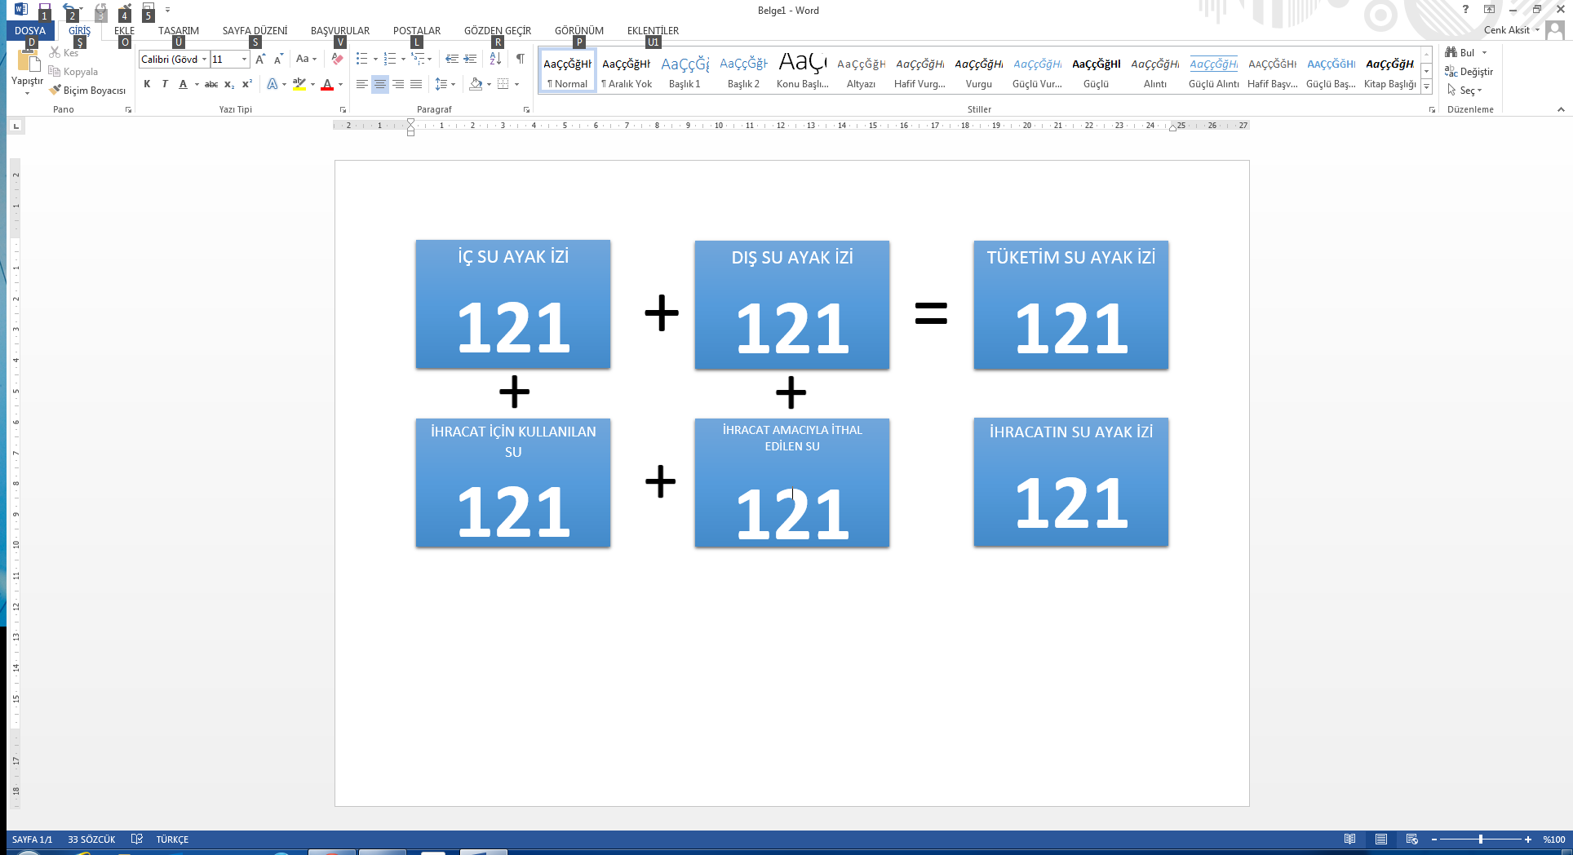
İÇ SU AYAK İZİ
121
DIŞ SU AYAK İZİ
19
TÜKETİM SU AYAK İZİ
-140
İHRACAT İÇİN KULLANILAN SU
18
İHRACAT AMACIYLA İTHAL EDİLEN SU
5
İHRACATIN SU AYAK İZİ
-23
ÜRETİMİN SU AYAK İZİ
139
İTHALATIN SU AYAK İZİ
24
DENGE (SU BÜTÇESİ)
-163
+163
0
Şekil 2. Türkiye’nin su ayak izi (milyar m³/yıl,WWF 2014)

Slide 14
Türkiye’nin su ayak izini belirlemek amacıyla yapılan çalışmada; nüfusu 75. 627.384, net kullanılabilir tatlı su kaynağı: 112 milyar m³/yıl, kişi başına düşen tatlı su miktarı: 1.519 m³/kişi/yıl olarak alınmıştır (WWF 2014).
Kişi başına düşen su ayak izi, ülke içerisinde tüketilen mal ve hizmetlerin üretimi için kullanılan toplam su miktarı, yani tüketimin su ayak izi nüfusa bölünerek elde edilmiştir.

Slide 15
Türkiye’nin su ayak izi hesaplamalarında, ülkedeki üretimin ve tüketimin %80’nin iç su kaynaklarına dayandığı tespit edilmiştir. Bu durum, tatlı su kaynaklarının sürdürülebilirliğinin ülke ekonomisini doğrudan etkilediğini gösterir.
Türkiye’de tüketimin su ayak izi ile üretimin su ayak izi birbirine çok yakındır. Aynı şekilde ülkeye ithalatla giren sanal su, ihracatla çıkan sanal su miktarına eşittir.
Türkiye’nin sanal su ithalatının ve ihracatının birbirine eşit denecek kadar yakın olması, sanal su bütçesinin denkliğini göstermektedir.
Türkiye’nin üretiminde ve tüketimindeki mavi, yeşil ve gri su ayak izi oranları incelendiğinde, en büyük payı yeşil su ayak izinin aldığı görülmektedir. Bu durum, Türkiye’de üretimin ve tüketimin yağışlara ve iklim koşullarına duyarlı olduğunu ifade etmektedir.

Slide 16
Türkiye’de üretimin su ayak izinin yaklaşık olarak yüzde 90’ı tarım sektöründen kaynaklanmaktadır. Tarım sektörünün su ayak izinde en büyük payı alan yeşil su ayak izi, tarımsal üretimin iklim koşullarına duyarlılığını göstermektedir. Tarımın su ayak izinde ikinci büyük payı alan mavi su ayak izi ise, sulamanın ve mevcut su kaynaklarının etkin kullanımının sektör için önemini vurgulamaktadır.
Üretimin su ayak izi, bir ülkede suyun nasıl kullanıldığını, bu kullanımın uygun ve sürdürülebilir olup olmadığını gösterir. Türkiye’de üretimin su ayak izi yaklaşık 139,6 milyar m³/yıl’dır. Türkiye’de üretimden kaynaklanan su ayak izinin %64’ü yeşil su ayak izi, %19’u mavi su ayak izi ve %17’i de gri su ayak izidir (Şekil 3).
Türkiye’de sektörlere göre üretimin su ayak izi Şekil 4’te verilmiştir. Ülkemizin su ayak izinde %89 ile en büyük payı tarım sektörü almaktadır. Bunu %7 ile evsel su kullanımı ve %4 ile endüstriyel üretim takip etmektedir.

Slide 17
Mavi su: Üretim süreci boyunca kullanılan yüzey ve yeraltı suyu miktarıdır.
Yeşil su: Üretim süreci boyunca kullanılan yağmur suyuna karşılık gelen su miktarıdır.
Gri su: Ürünün üretiminden veya tedarik zincirinden doğan kirli suyun temizlenmesi için gerekli su miktarıdır.
Şekil 3. Su ayak izi bileşenlerine göre Türkiye’de üretimin ve tüketimin su ayak izi (WFF 2014)

Slide 18
Şekil 4. Sektörlere göre üretimin su ayak izi (WFF 2014)

Slide 19
Türkiye’de su ayak izinde, bitkiler içerisinde en büyük payı tahıllar ile yem bitkileri almaktadır. Bu bitkiler yeşil su ayak izinde de ilk sıralarda bulunmaktadır.
Mavi su ayak izinde ise en büyük payı tahıllar ile endüstri bitkileri almaktadır.
Endüstri bitkileri gibi ekonomik değeri yüksek olan bitkilerin mavi su ayak izi daha yüksektir. Bunlar arasında özellikle şekerpancarı özel bir yere sahiptir.
Dünyanın ortalama su ayak izi 1.24 milyon litre/yıl, Türkiye’nin ortalama su ayak izi 1.61 milyon litre/yıl’dır.

Slide 20
Tüketimin su ayak izi; bir ülkede tüketilen malların ve hizmetlerin üretiminde kullanılan tatlı su miktarıdır.
Türkiye’de tüketimin su ayak izi yaklaşık 140,2 milyar m³/yıl’dır. Tüketimin su ayak izinin %66’sı yeşil su ayak izi, %17’si mavi su ayak izi, %17’si gri su ayak izidir.
Tüketimin su ayak izinde en büyük payı %89 ile tarım almaktadır. Endüstriyel ve evsel su kullanımı, tüketimin su ayak izinin sırasıyla %6’sını ve %5’ini oluşturur. Türkiye’de içme ve kullanma amacıyla günlük kişi başına düşen su miktarı 216 litre/kişi’dir (TÜİK). Su ayak izi yaklaşımı çerçevesinde sanal su dikkate alındığında Türkiye’de bir kişinin günlük doğrudan ve dolaylı su tüketimi 5.416 litredir (WWF 2014).
Bir ülkede tüketimin iç su ayak izi, ülkedeki su kaynaklarının tüketim amacıyla kullanılan bölümünü belirtir (mal ve hizmet üretiminde). Tüketimin dış su ayak izi ise, başka bir ülkede üretilen ve ithal edilen mal ya da hizmetler için kullanılan suyu belirtir.

Slide 21
Su ayak izi, bir birim ürün elde edebilmek için doğrudan ve dolaylı tüketilen su (m³) miktarıdır.
Her ülkenin her tarım ürünü için su ayak izi farklıdır.
Gelişmiş ülkelerde su ayak izleri genellikle daha düşüktür. Başka bir ifadeyle, birim tarım ürününün üretilmesi için daha az su kullanılmaktadır.
Su sıkıntısı çeken ülkeler grubunda yer alan ülkemizde, yıllık kişi başına tüketilen mal ve hizmetlerin üretimi için kullanılan temiz su kaynağı miktarı veya su ayak izi miktarı 1650 m³/yıl’dır.
Türkiye’nin su kaynaklarının planlama ve yönetimini su ayak izini azaltacak şekilde yapması gereklidir.

